Slide 1


第1课时
让我们愉快的开始吧

Slide 2

为什么要学编程?

Slide 3
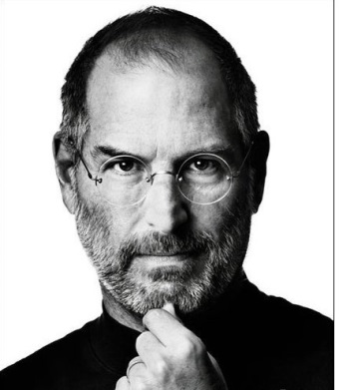
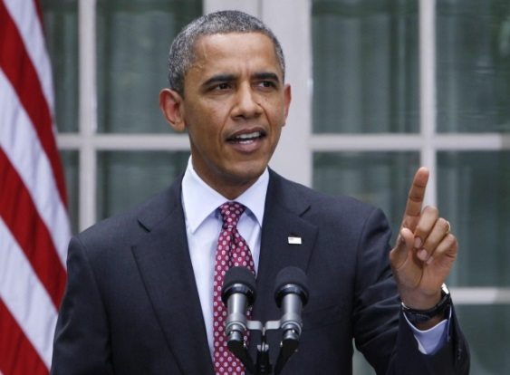
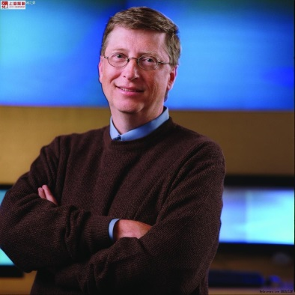
  每个人都应该学习编程，因为它叫你如何思考。
  不要只是追求新的游戏，自己做一个；
  不要只是下载最新的应用程序，试着设计它；
  不要只是玩手机，去编写它的代码。
学习编程可以锻炼你的思维，帮助你更好地思考，
创建一种我认为在各个领域都非常好用的思维方式。

Slide 4

当你学会编程，
你会开始思考世界上的一切过程。
学会用计算机思维解决问题！
学习C++语言有什么用？

Slide 5

NOI：全国青少年信息学奥林匹克竞赛
NOIP：全国青少年信息学奥林匹克联赛

Slide 6

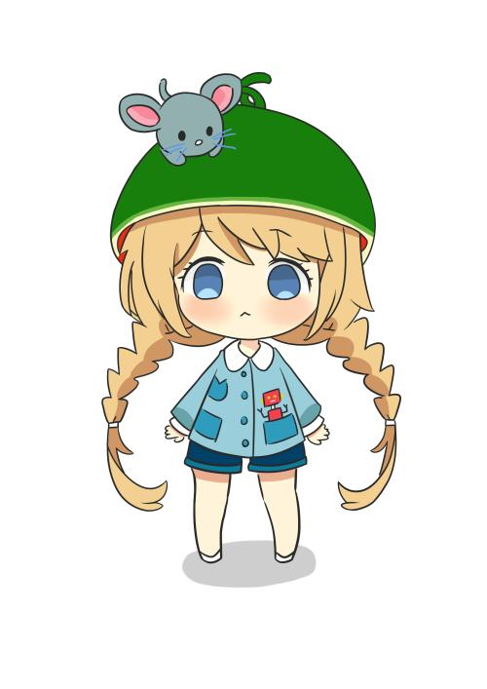

你不是一个人在战斗
可可老师
实验小学的信息老师，幽默，充满智慧，上课生动有趣，深受孩子们喜爱。精通C、C++、Python、Java、Pascal、C#、Scratch等多种计算机语言，擅长枚举、回溯、递归、分治、搜索、动态规划等多种算法。
美美
实验小学五年级学生，可爱的美少女，乐于助人，特别擅长递归算法。
明明
实验小学四年级学生，阳光少年，带动脑筋，特别擅长枚举算法。

Slide 7
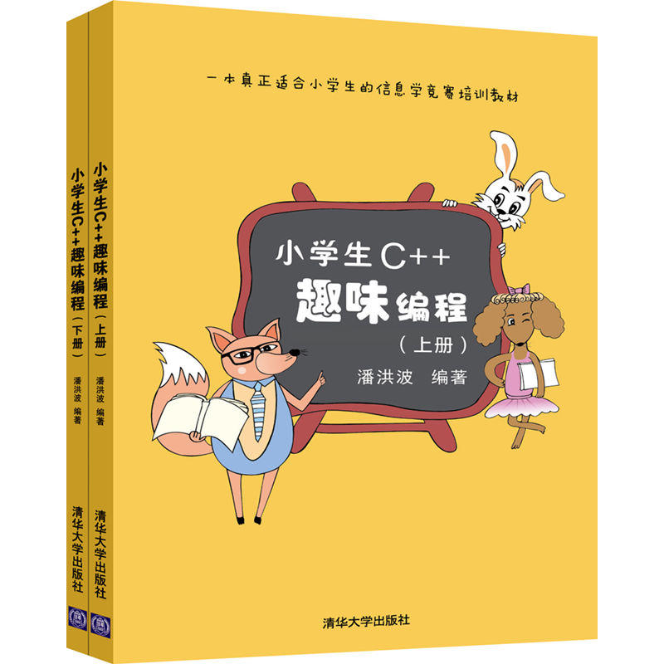
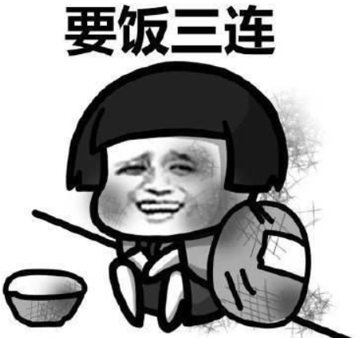
参考学习教材
本课程选用的教材：
《小学生C++趣味编程》(上下册)
清华大学出版社
注：教材需自购
找老师帮你买
也是可以的

Slide 8



奖励制度—艾普币
我想要
一个艾普币

Slide 9

工欲善其事，必先利其器
Dev-C++：是我们编写、编译和运行C++程序的软件，也叫作集成开发环境(IDE)。
Dev-C++：是NOIP竞赛规定使用的开发环境。

Slide 10

工欲善其事，必先利其器
下载Dev-C++
  上网搜索“Dev-C++”，下载最新版本Dev-Cpp 5.11 TDM-GCC 4.9.2
  购课后联系老师，发送下载链接。
安装Dev-C++
  找到下载的安装文件，双击这个文件，按照默认选项安装就可以了。
  安装成功后，桌面上出现Dev-C++的图标。

Slide 11

牛刀“大”试
下载并安装Dev-C++到自己的电脑上。
注：可以寻求家长或老师的帮助

Slide 12


下课啦！

